Slide 1
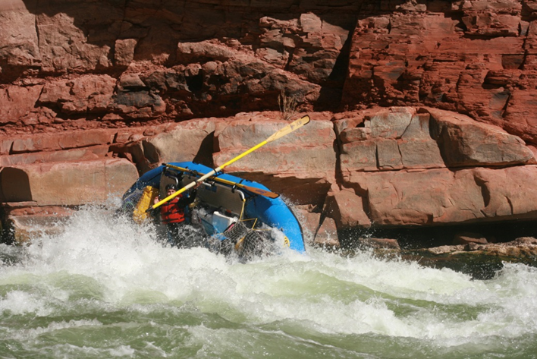
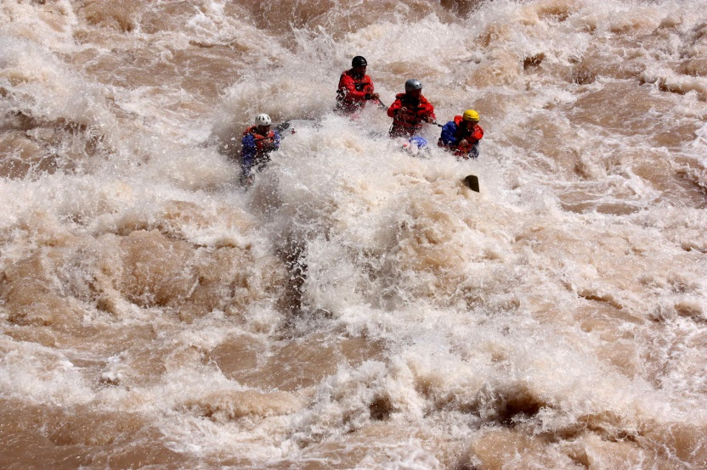
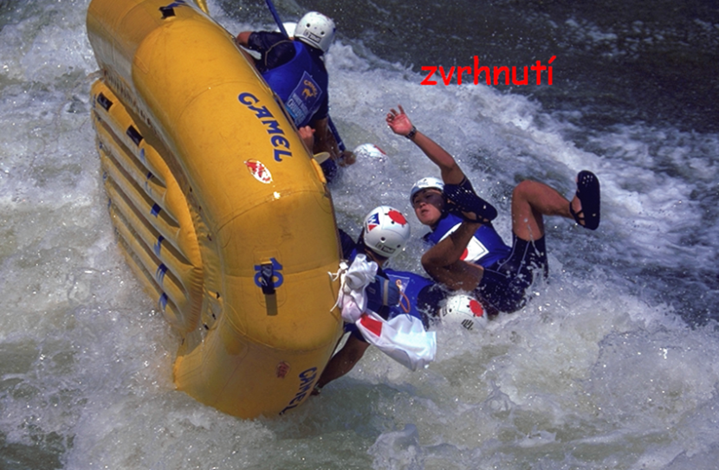
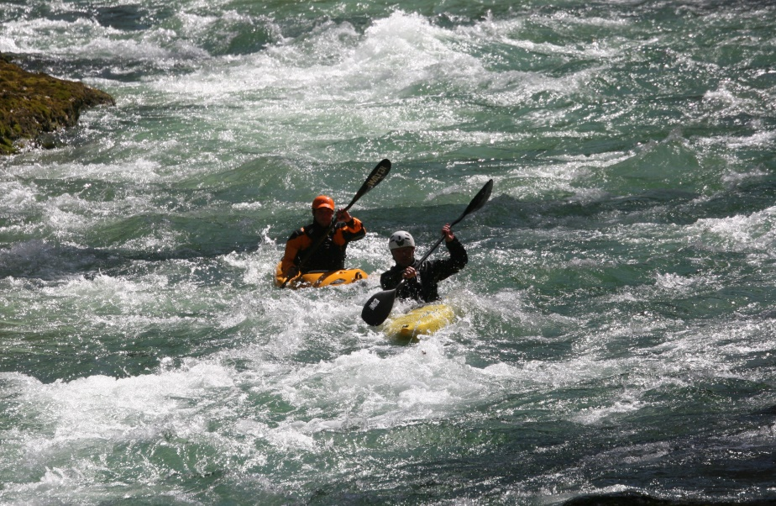
Postup při řešení kritické situace

Slide 2
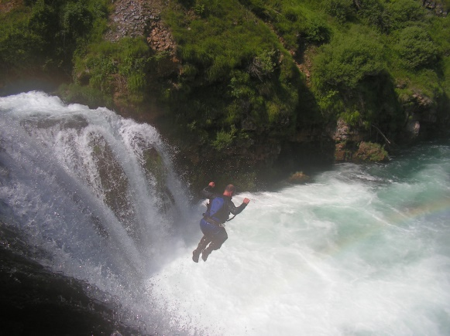
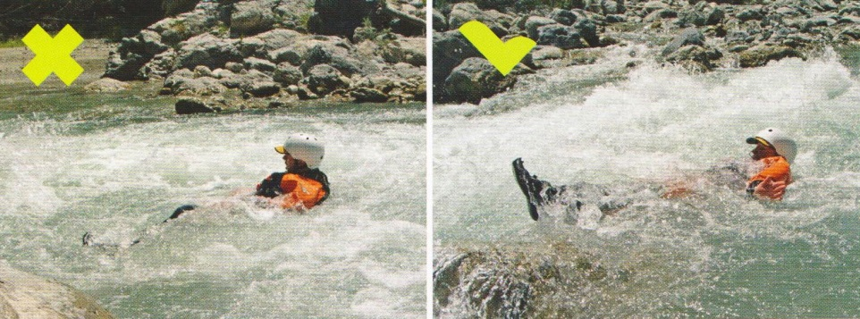
Sebezáchrana
1. UVOLNI SE, RELAXUJ.
2. POŘÁDNĚ SE NADECHNI.
3. ORIENTACE. Rozhlédni se, kde jsi, kde máš loď + očima hledej pomoc.
Drž pádlo/chyť pádlo, je-li v dosahu. Je-li pádlo od Tebe dál než 3 metry, neplav za ním!
4. SEBEZÁCHRANA.
V peřejích a mělké vodě použij defenzivní způsob plavání.
Ofenzivní plavání bez lodi použij, když víš, KAM plaveš.

Slide 3
Řízení krizové situace
  Vedoucí/trenér nesmí ztratit přehled o jejím průběhu
  = aktivně se neúčastní záchrany (ideální stav…).
  Koordinace záchrany
    Zhodnocení situace (rozhlédni se , rozmysli se → pak reaguj).
    Rozdělení úkolů.
    Komunikace se skupinou.
    Skupina/svěřenci se záchrany neúčastní, pokud vedoucí neřekne jinak.

Slide 4
Rozhlédni se
1. Spočítej hlavy
  1.1 Posuď situaci
  …co se stalo, kde + s kým jsi, co je kolem Tebe + co je před Tebou
  = charakter peřeje, teplota vody, výzbroj posádky, fyzický a psychický stav skupiny…
  Může se situace ještě víc zhoršit? JAK tomu zabránit?
  1.2. Bezpečnost
    Tvoje
    skupina
    jednotlivci
  1.3. Záchranné prostředky
  Co máš k dispozici = házečky, lodě, lidé ovládající záchranu, kladka, sedák…
  Kdo má telefon/vysílačky + lékárnu!?

Slide 5
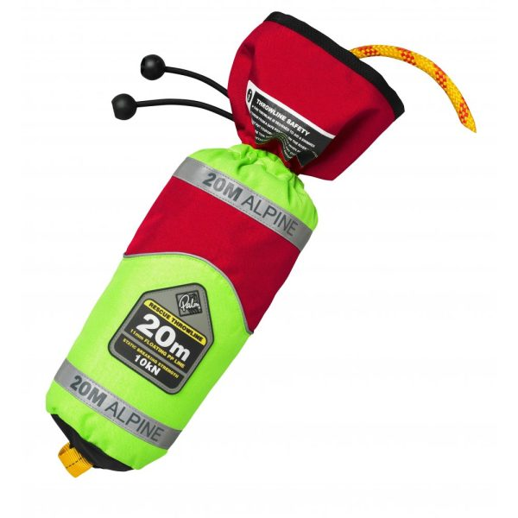
  Reaguj
2. Provedení záchrany (spočítej hlavy)
  2.1. Ideální stav = jsi schopen záchrany => hlas to kolegům/vedoucímu
  Čisti prostor: 1.reagující lidi v dosahu
    2. nereagující lidi v dosahu a dál
    3. hledej ty, co nevidíš
    NEJSI použitelný = > komunikuj, najdi náhradu
  2.2. Průser = sebezáchrana celé skupiny
    Priorita záchrana lidí + pak materiál.

Slide 6
Svěřenci (neúčastní se záchrany = úkol vedoucího)
Maslowova pyramida potřeb
        Seberealizace
      Úcta a uznání
    Potřeba sounáležitosti/přijetí
  Potřeba bezpečí a jistoty
Tělesné + Fyziologické potřeby

Slide 7
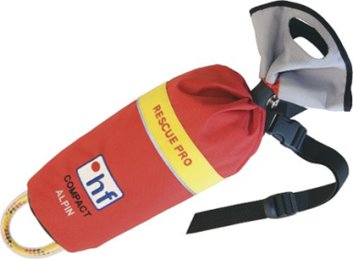
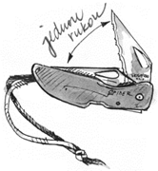
Vlastní záchrana
Komunikace = reaguje/nereaguje (orientovaný/neorientovaný plavec)
Jaký je dosah k zachraňovanému?
(použiju pádlo, házečku, jiný způsob záchrany + jaký?)
Chování + reakce zachraňovaného
(orientovaný/panika/stres…)
Vlastní záchrana
(házečka/upoutaný zachránce/jiný způsob záchrany)

Slide 8

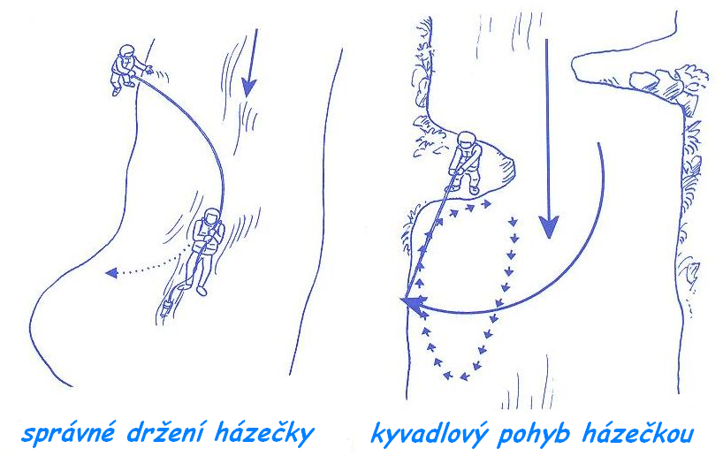
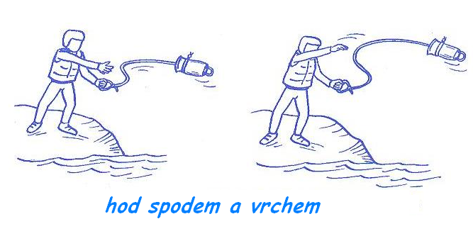
Házečka

Slide 9
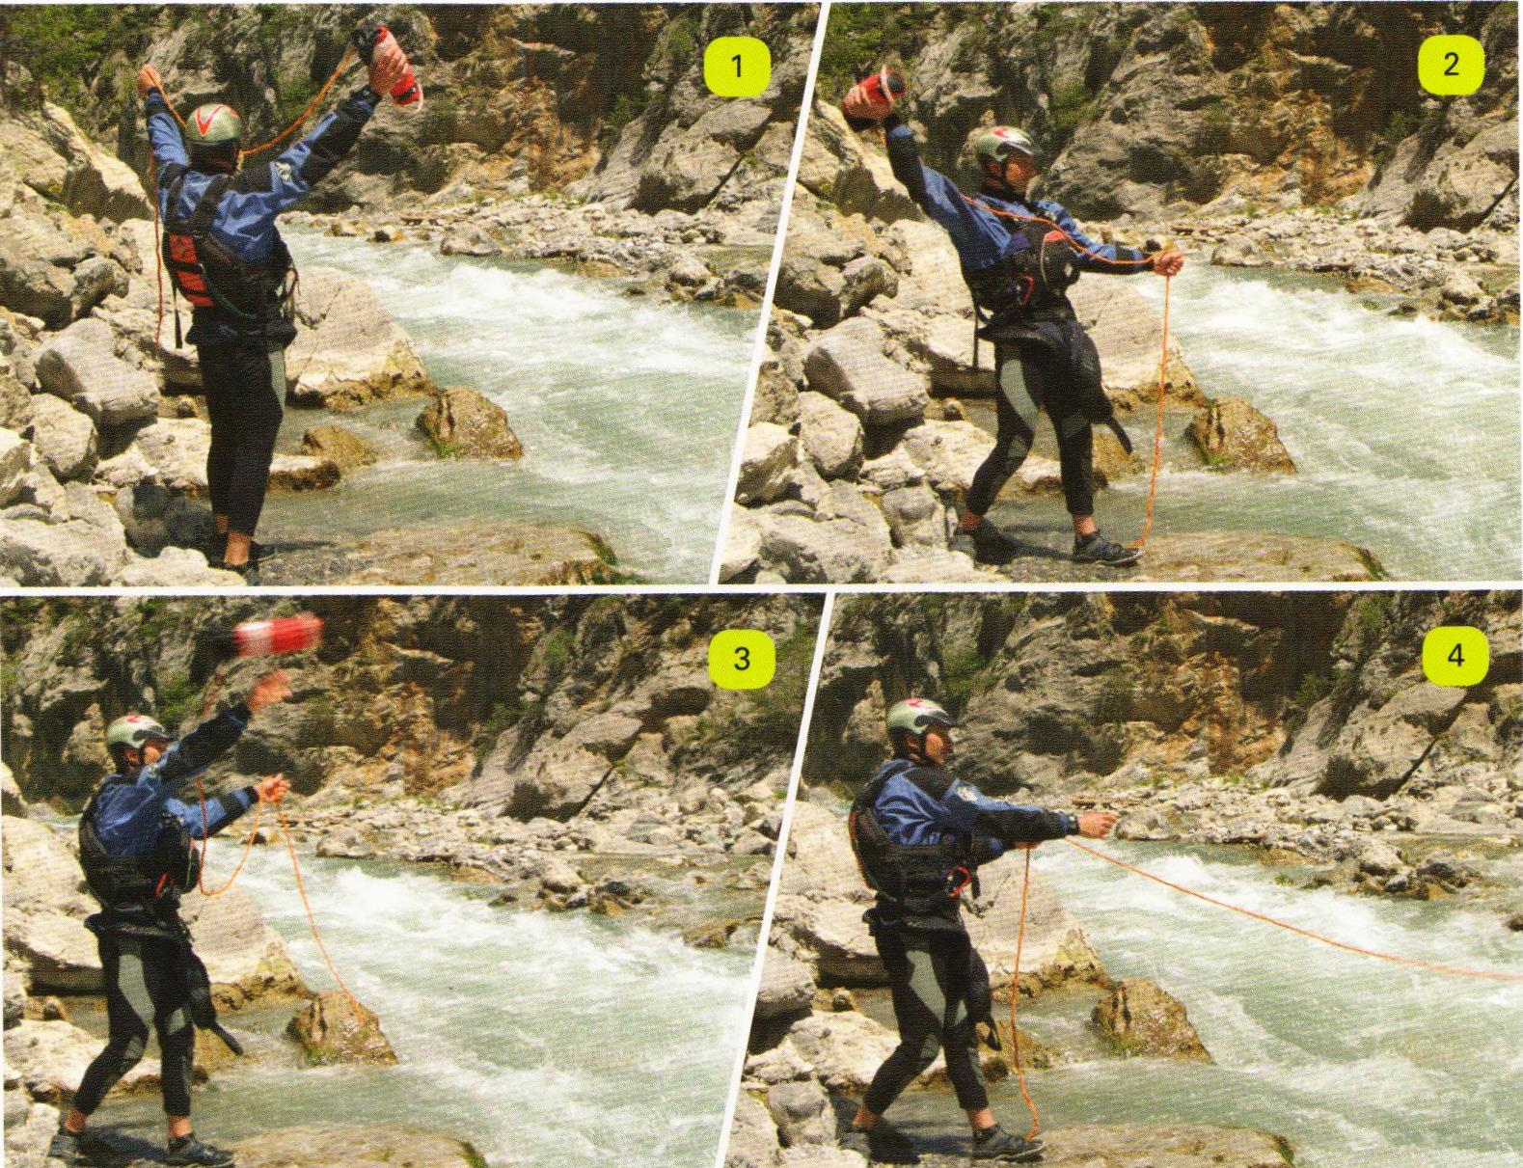
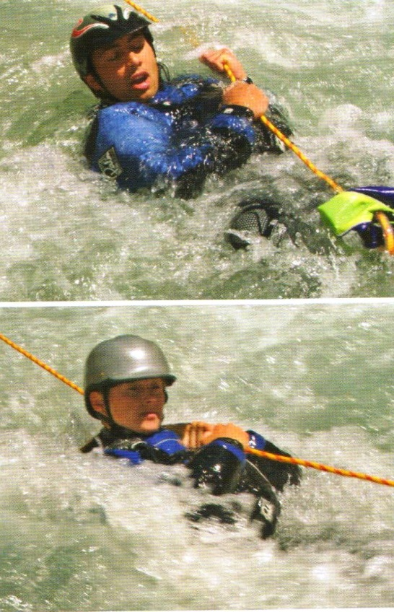
Použití házečky

Slide 10
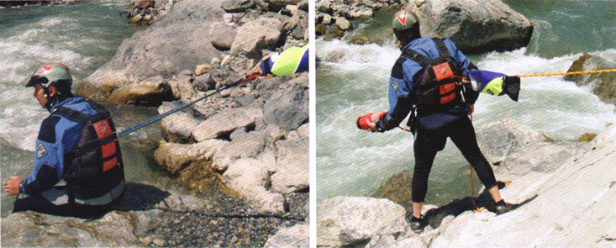
Upoutaný zachránce

Slide 11
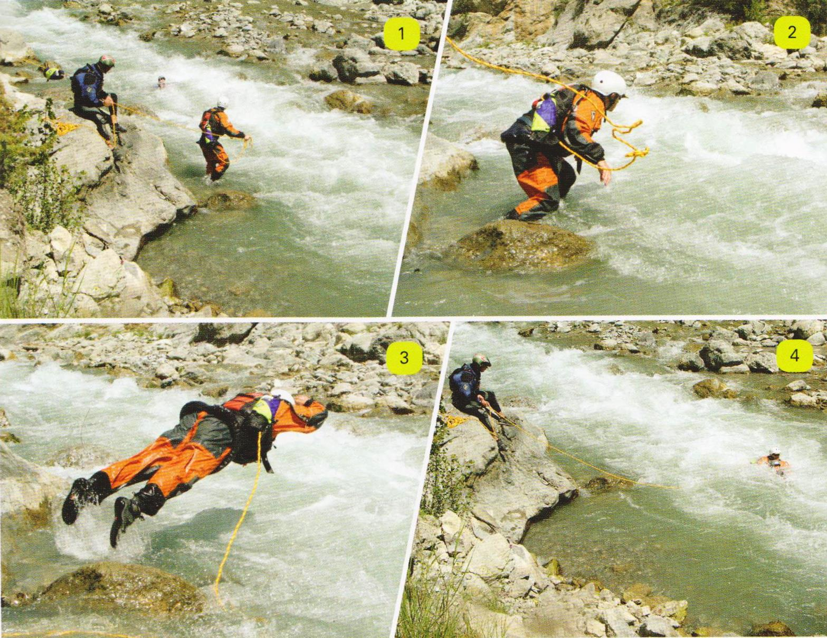
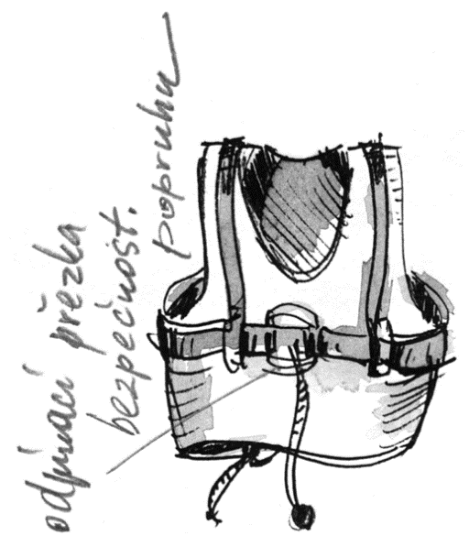
Upoutaný zachránce

Slide 12
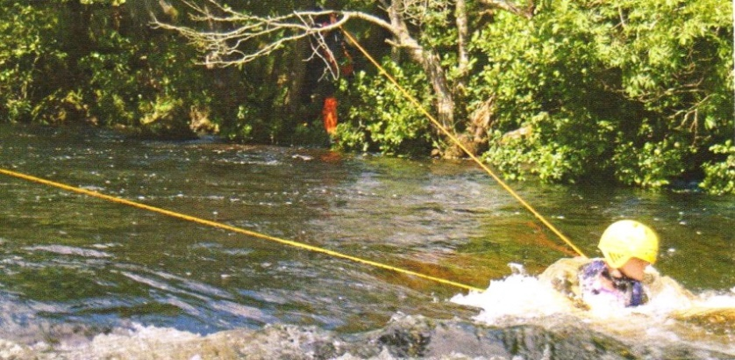
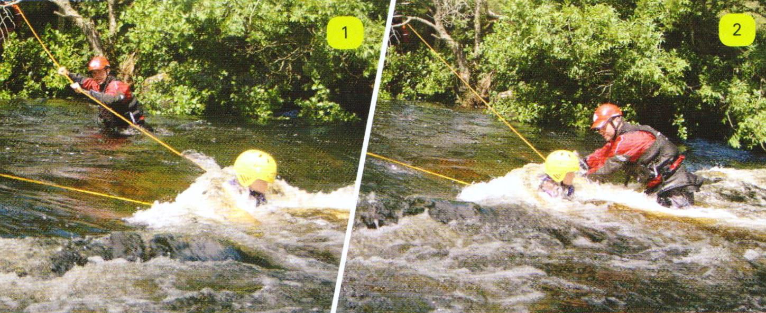
Zaklínění

Slide 13
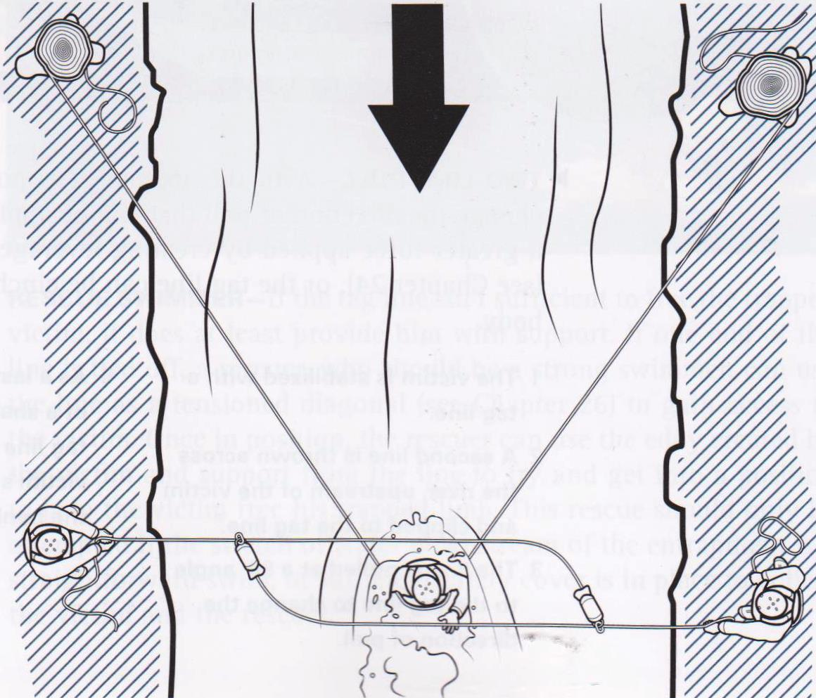
Zaklínění

Slide 14
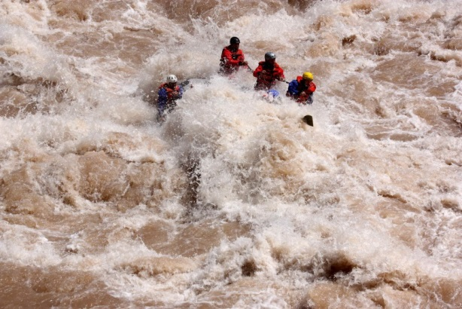
Prevence úrazů
Pořádající subjekt se nikdy nezbaví odpovědnosti.
= každý průvodce/vedoucí se musí před zahájením vodácké akce věnovat i sebekontrole, při které se zaměří na snadno viditelné věci:
Mám na sobě pořádnou vestu, správnou vodáckou obuv a helmu?
Jsou vesty a přilby dle normy ISO?
Mám u sebe házečku, malou lékárnu, telefon?
TROJA: Kdo má přístup ke klapce + jak mu dám vědět, že to potřebuji?
VEDOUCÍ AKCE:
Je dodržováno při plavbě správné pořadí ve skupině + dostatečné rozestupy. Je určena vedoucí a poslední loď? Zajišťujeme bezpečné průjezdy obtížnými místy?

Slide 15
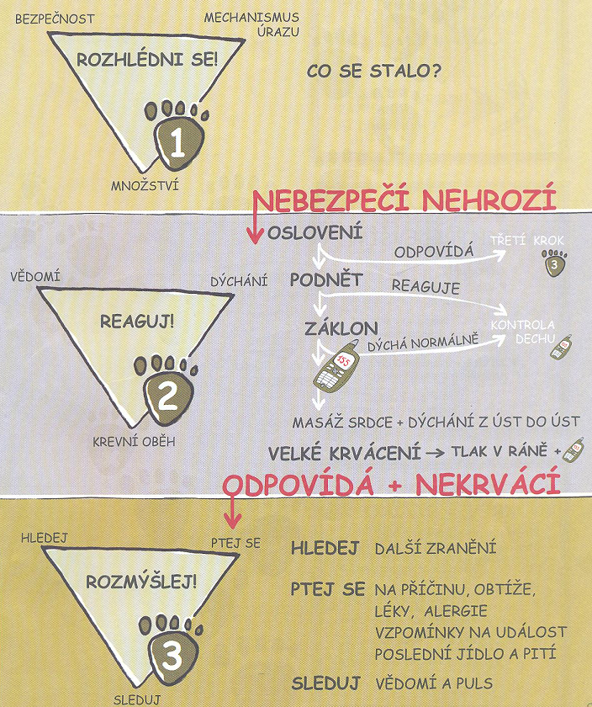
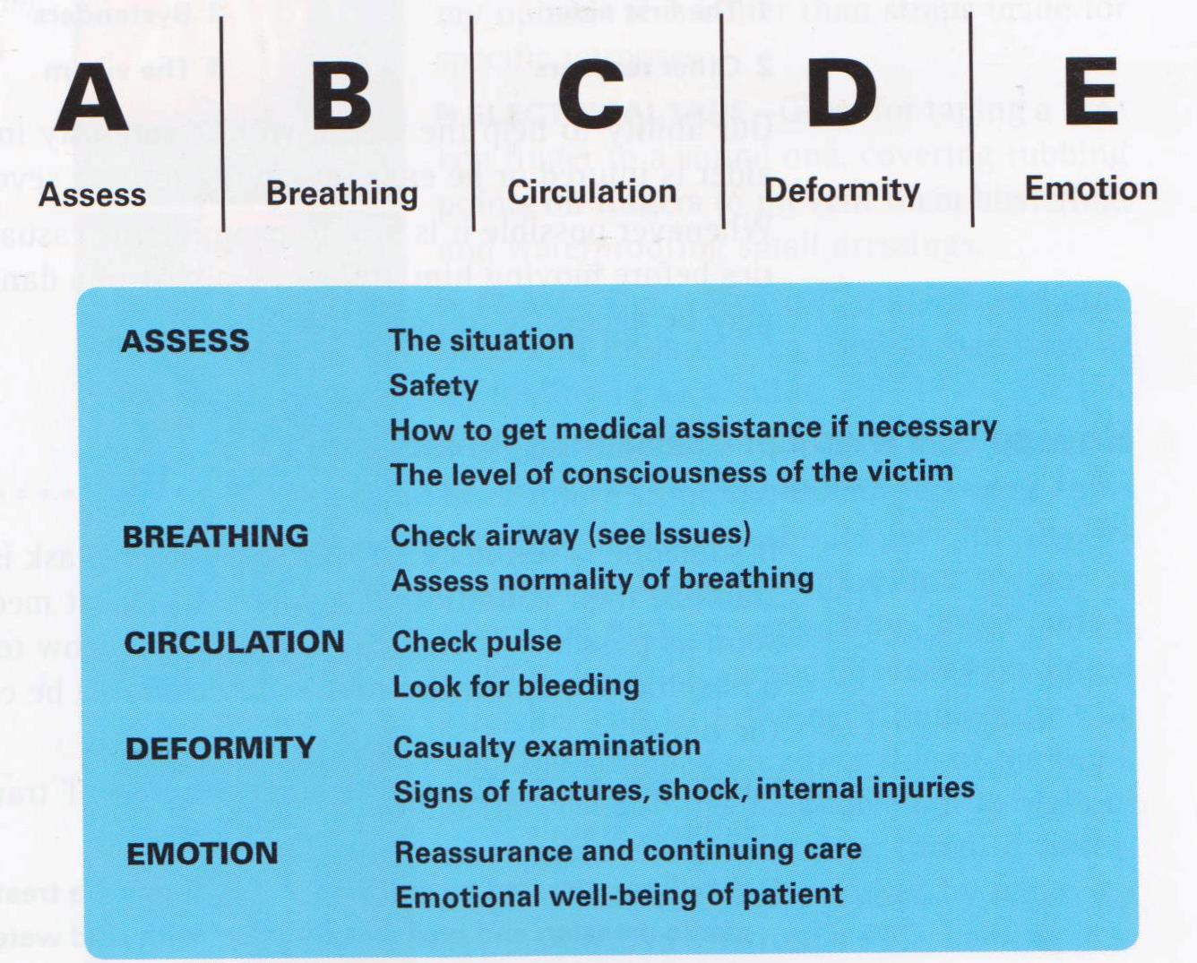
Další postup = 1. pomoc

Slide 16
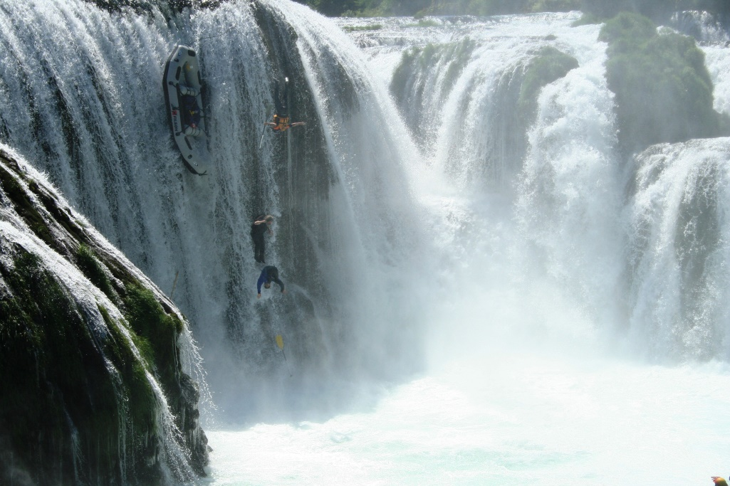

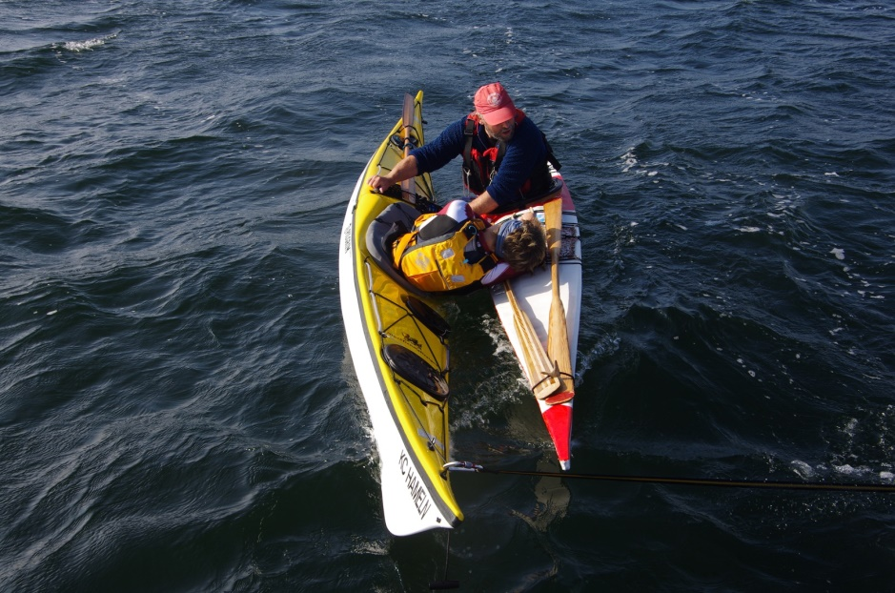
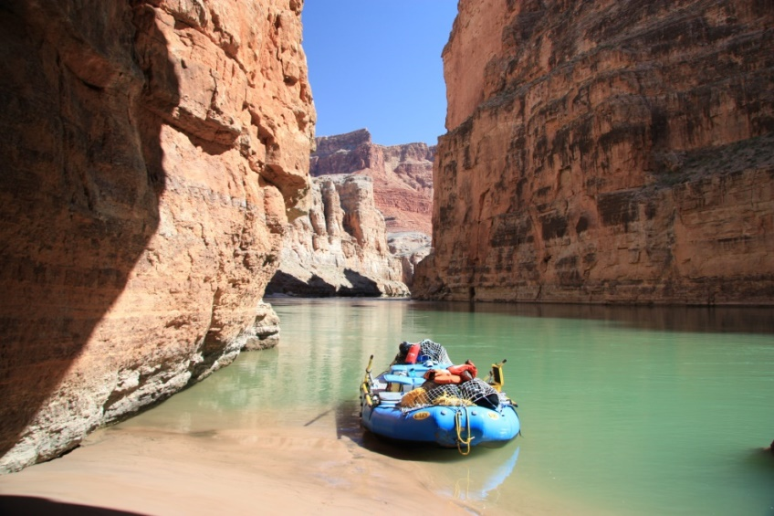
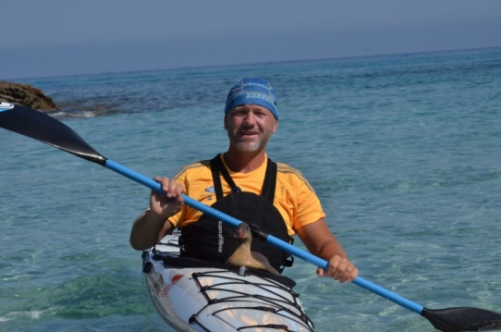
Děkuji za pozornost

